Slide 1

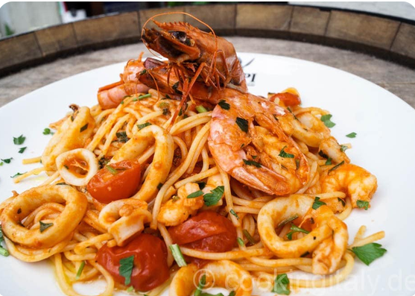
Wochenende Karte
von
25.092026 – 26.09.2026
Panierte Calamari mit Pommes 20,50 €
und Remouladensoße
Nudeln (Spagetti / Tagliatelle) 14,50 €
Frutti di Mare
Nudeln (Spaghetti / Tagliatelle/ Rigatoni) 15,50 €
mit Scampi
Schweinefilet mit Pfifferlingsoße 20,50 €
und Tagliatelle alio olio
Rumpsteak mit Pfifferlingen 27,90 €
und Grillgemüse

